Slide 1
Thème introductif : Les enjeux d’un développement humain et durable

Slide 2
Problématique générale :
Dans quelle mesure l’augmentation des populations et de leurs besoins obligent les différentes sociétés à modifier leurs modes de développement ?

Slide 3
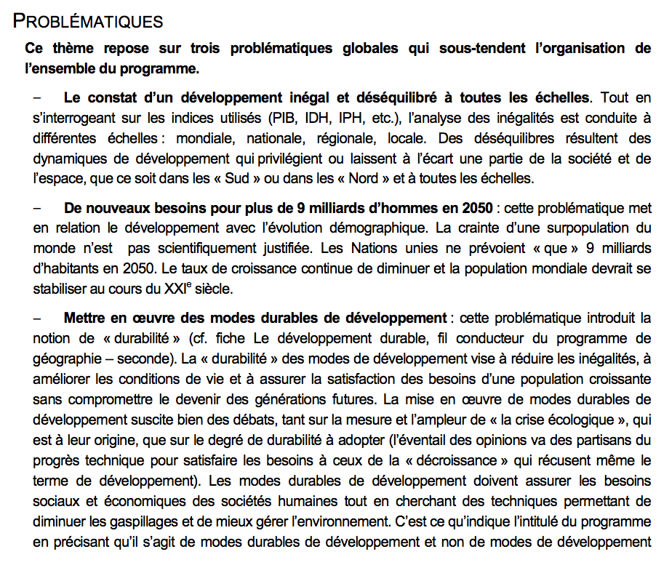
Aborder l’inégal développement à toutes les échelles à travers une approche réflexive sur les indicateurs statistiques
Montrer la croissance des besoins et déconstruire les propos néomalthusiens
Montrer la diversité des défis auxquelles les sociétés sont confrontées au présent et à l’avenir à travers la grille de DD

Slide 4
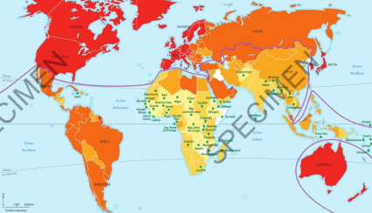
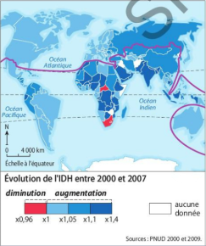
A. Des sociétés inégalement développées.
1) Comment mesurer et identifier les inégalités de développement ?
Qu’est-ce que le développement ?
Comment évolue globalement le niveau de développement dans le monde ?
Quels sont les indicateurs statistiques pour mesurer le développement ?

Slide 5
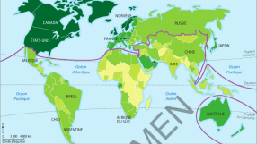
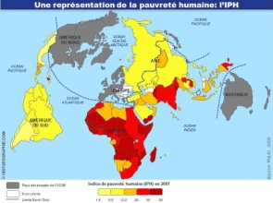
Les indicateurs statistiques | Quels sont les critères qui les définissent ? | Relevez des pays aux données extrêmes |  | Quelles sont leurs limites ?
 |  | + | -
En prenant l’exemple de la Chine, montrez que ces indicateurs présentent des réalités différentes.

Slide 6
d. Les signes du sous-développement :
Quels sont les écarts d’espérance de vie dans le monde ? Donnez des exemples chiffrés.
Qu’est-ce que l’analphabétisme ? Quelles sont les sociétés et les populations les plus touchées ? Donnez des exemples chiffrés.
Quelles sont les maladies qui progressent dans les pays les plus pauvres de façon inquiétante ? Donnez des exemples chiffrés.
Qu’est-ce que la pauvreté ? Quelle est la proportion de la population mondiale qui vit avec moins d’un dollar par jour ? Quelle part de la population des pays riches est considérée comme pauvre ? Quels en sont les signes ?
Combien de personnes sont en situation de malnutrition ?

Slide 7
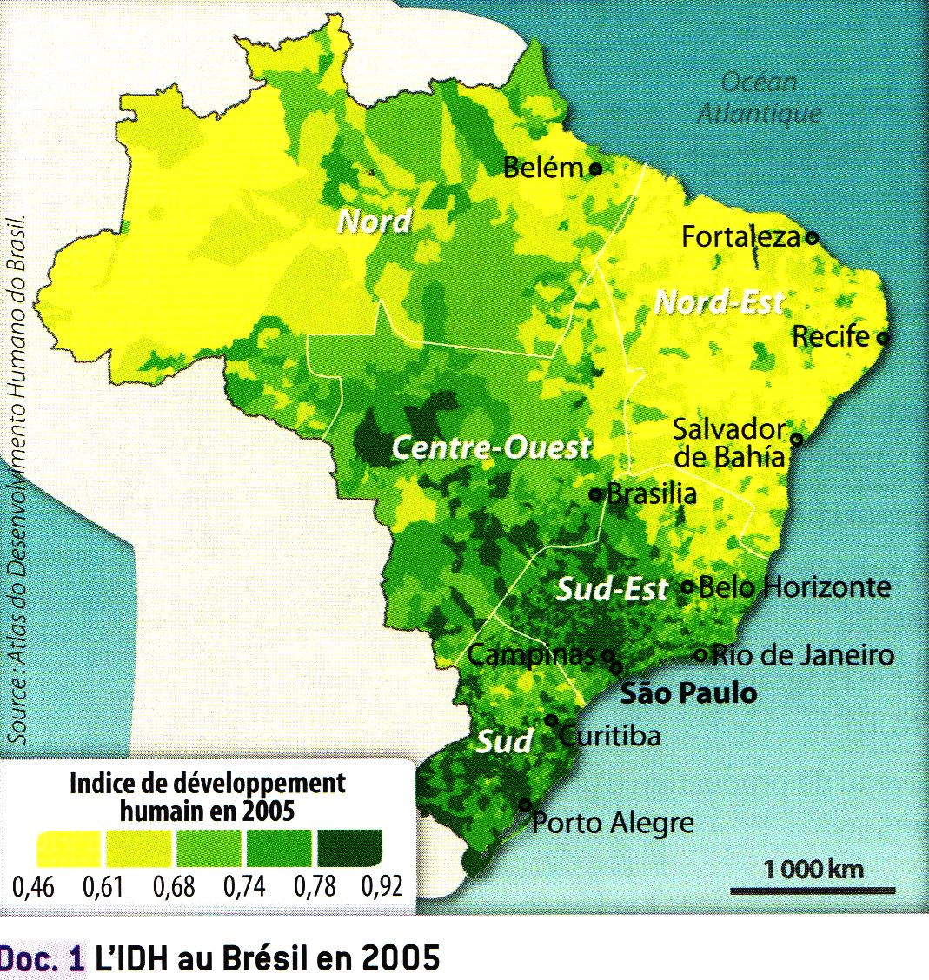
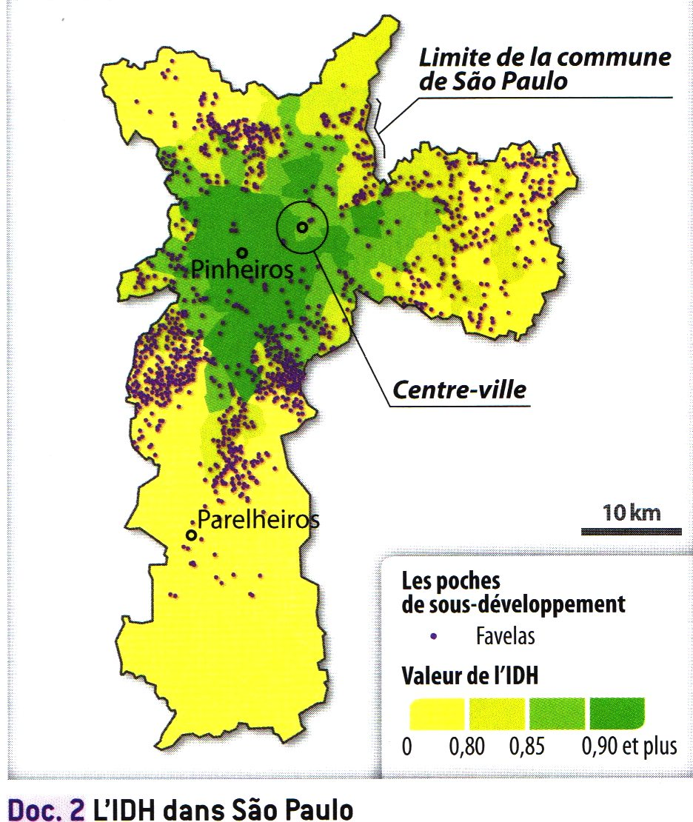
2) Les disparités de développement à toutes les échelles.

Slide 8
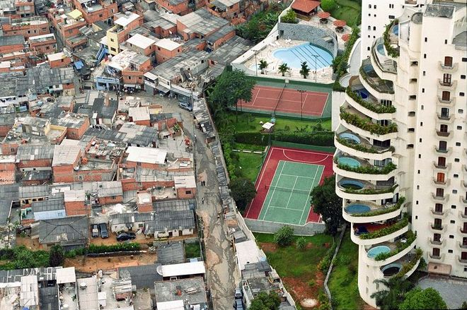
Doc. 3 : Photographie de l’un des quartiers de Sao Paulo, Paraisópolis

Slide 9
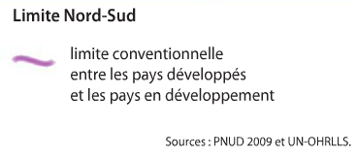
Les inégalités de développement (p.14-15)

Slide 10
Des contrastes de développement à l’échelle mondiale
DES NORDS HETEROGENES | DES SUDS TRES DIVERSIFIES
Le Club des pays à développement humain élevé (IDH > 0,9) :
Pays riches et industrialisés de la Triade
Les pays en développement dont le niveau de développement progresse
(IDH compris entre 0,75 & 0,9)
Pays émergents
Les pays à développement humain dont l’IDH est compris entre 0,8 et 0,9 :
Anciens pays communistes en difficulté
Les pays en développement dont le niveau de développement humain reste moyen
(IDH compris entre 0,6 & 0,8)
PED
NPIA et PECO qui voient leur situation s’améliorer
Les Pays à développement humain faible
(IDH < 0,6) :
Pays les moins avancés (PMA)

Slide 11
Les inégalités de développement (p.14-15)

Slide 12
p.14

Slide 15
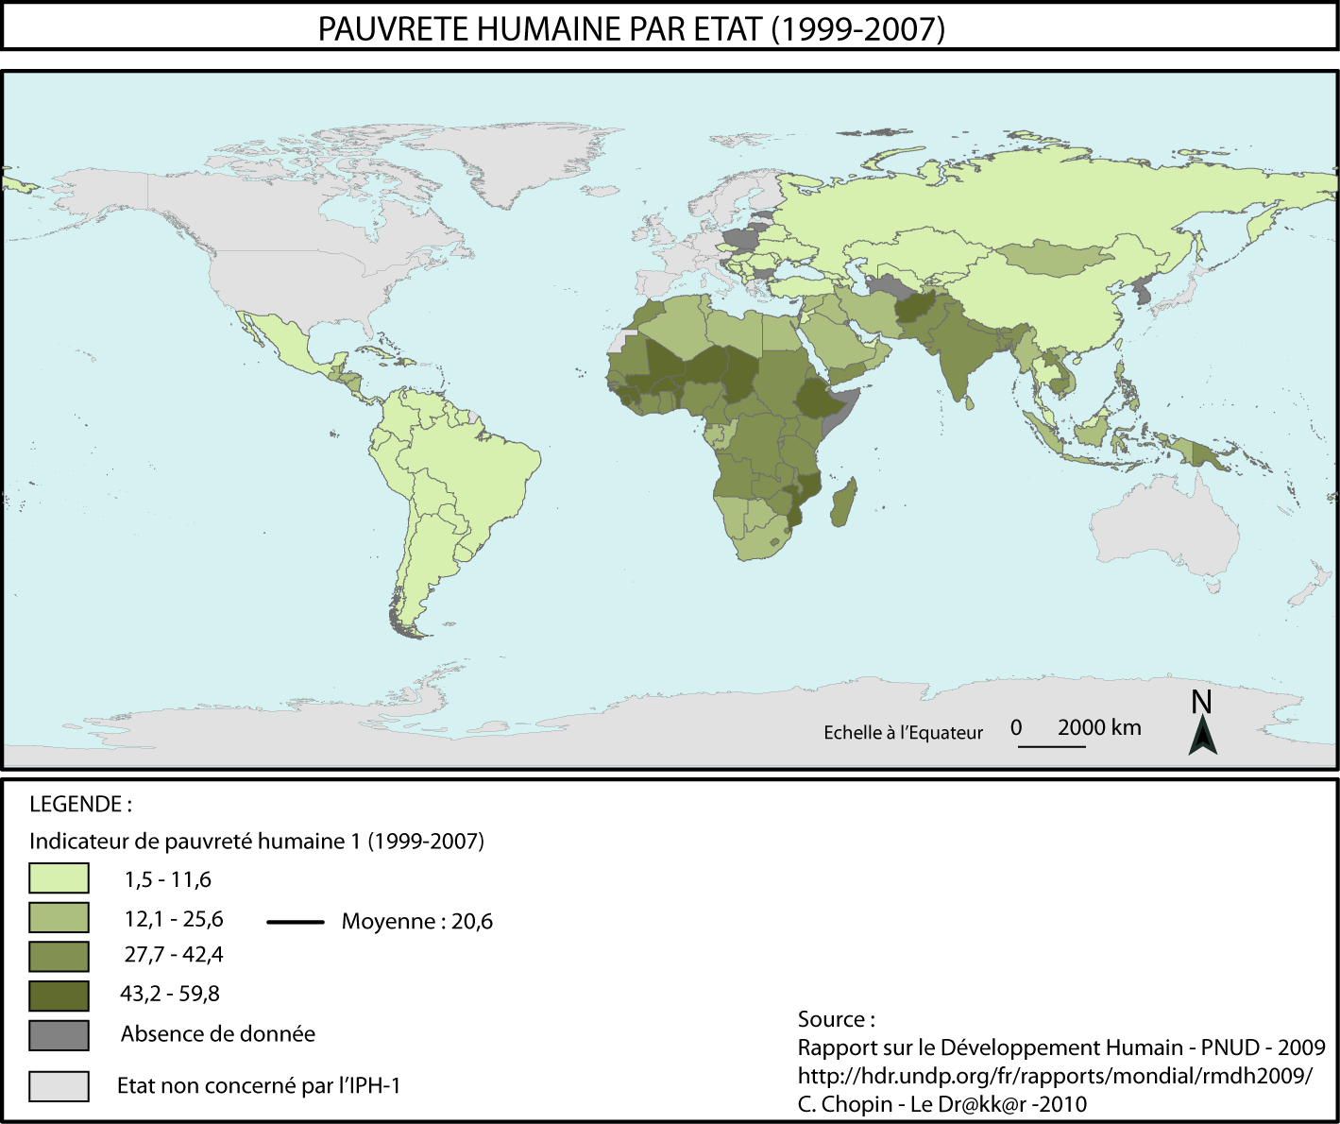

Slide 16
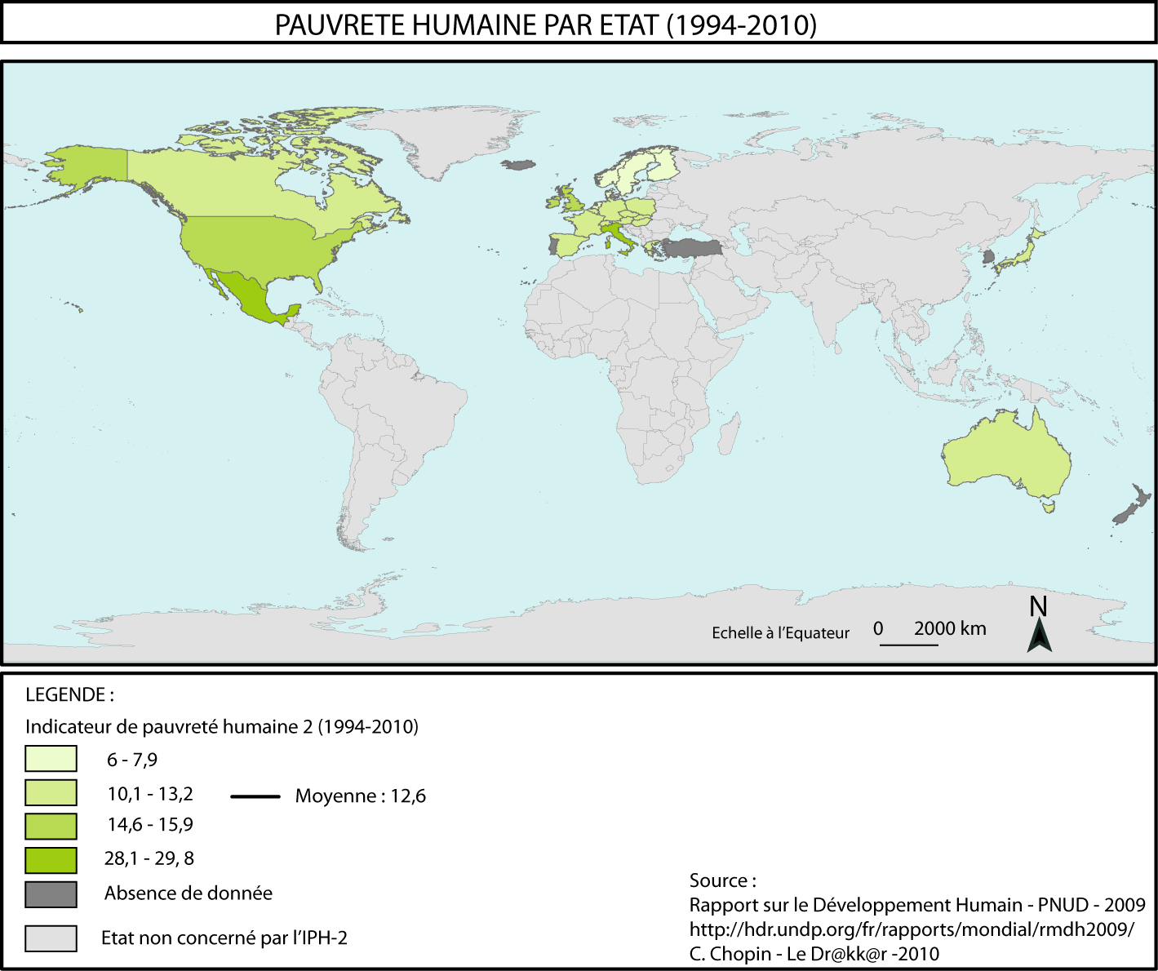

Slide 17
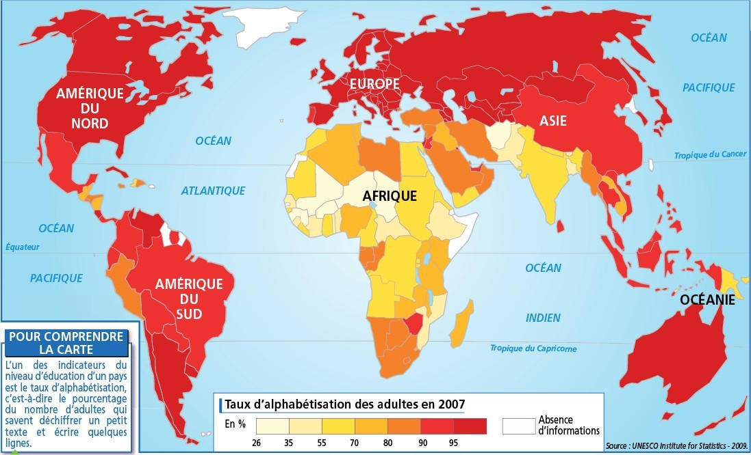

Slide 19
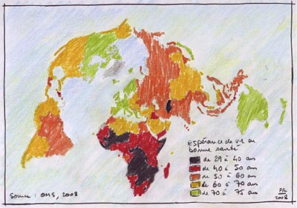

Slide 20
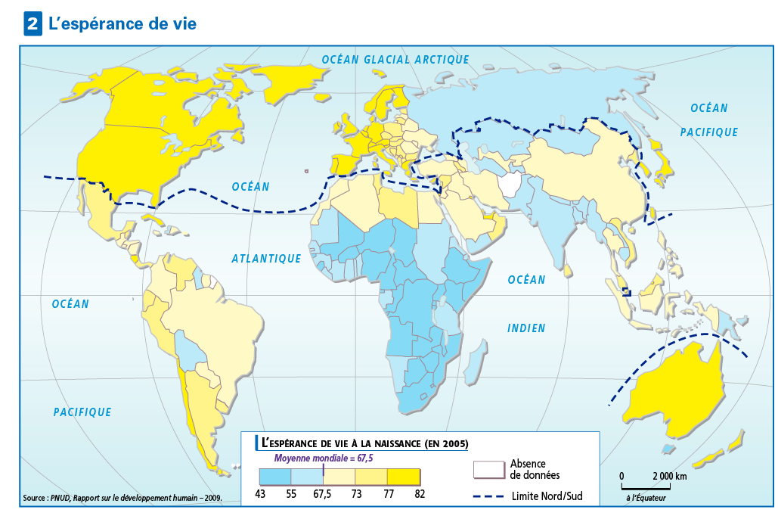

Slide 21
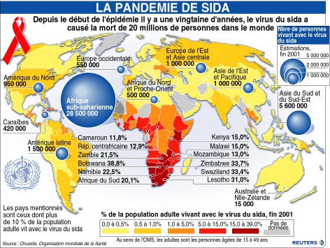

Slide 22
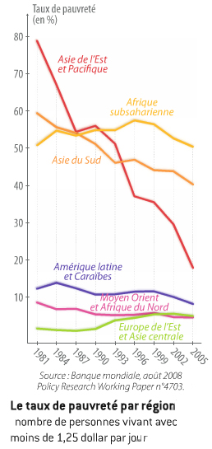
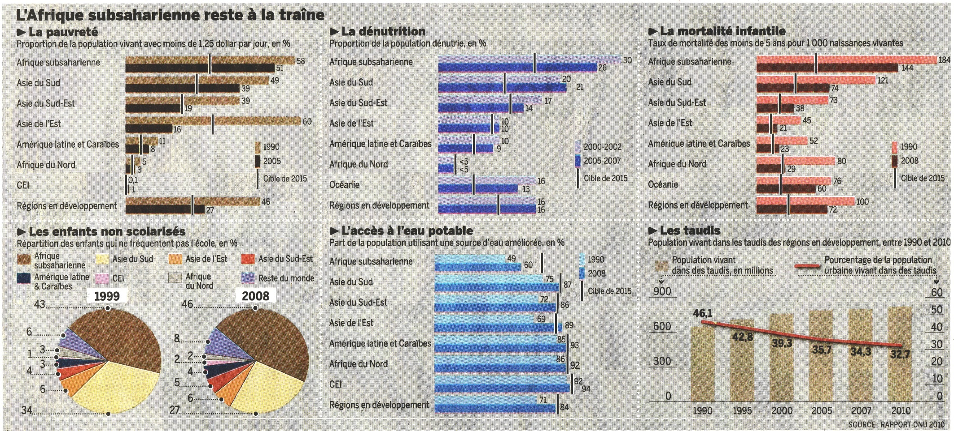

Slide 23
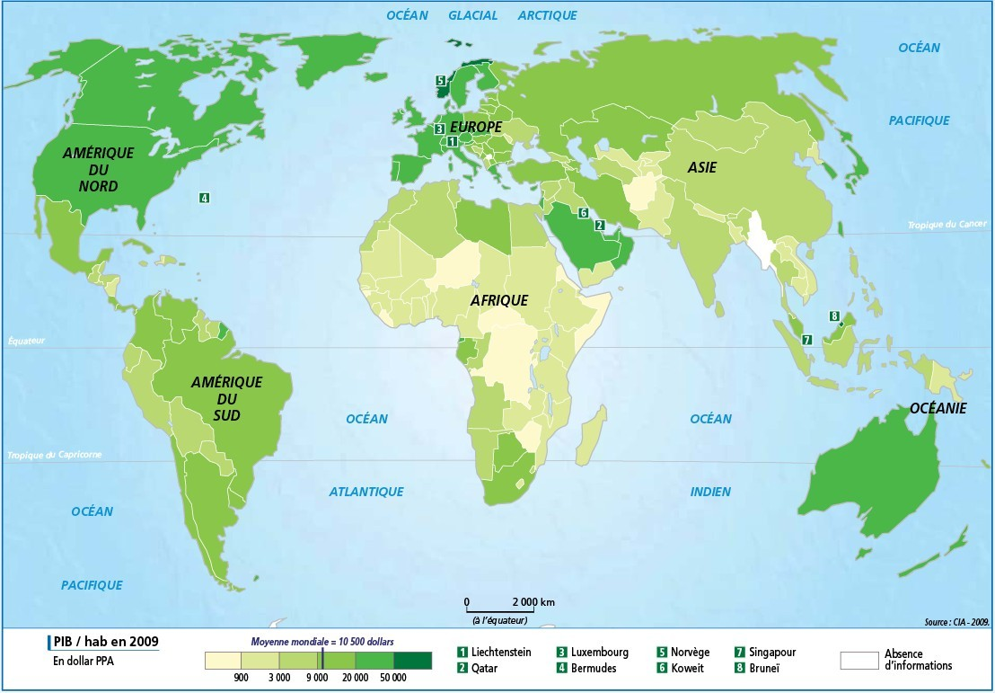

Slide 24
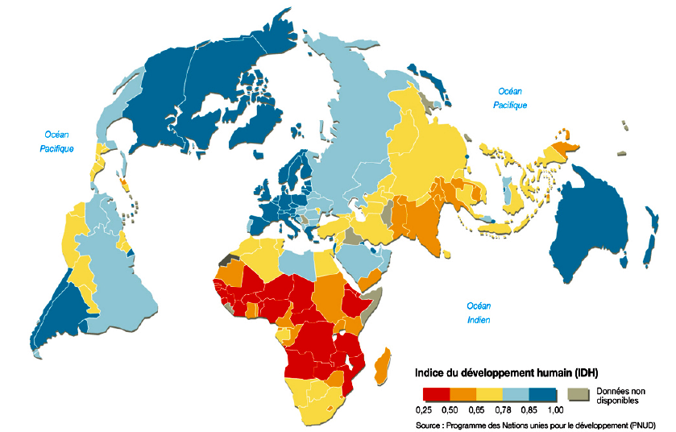

Slide 25
